Slide 1
AppScan安全测试工具

Slide 2
内容概要
AppScan是业界第一款并且是领先的web应用安全测试工具包，也是唯一一个在所有级别应用上提供全面纠正任务的工具。AppScan扫描web应用的基础架构，进行安全漏洞测试并提供可行的报告和建议。AppScan的扫描能力，配置向导和详细的报表系统都进行了整合，简化使用，增强用户效率，有利于安全防范和保护web应用基础架构。
在商业安全扫描工具中，提供简体中文支持的，目前也只有AppScan一个。

Slide 3
内容索引
系统需求
安装过程
许可证安装
简单的运行安全测试

Slide 4
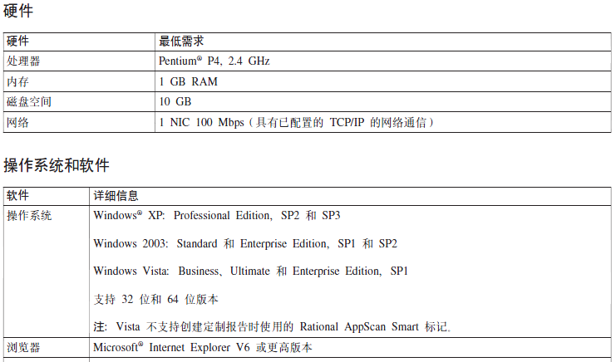
系统需求

Slide 5
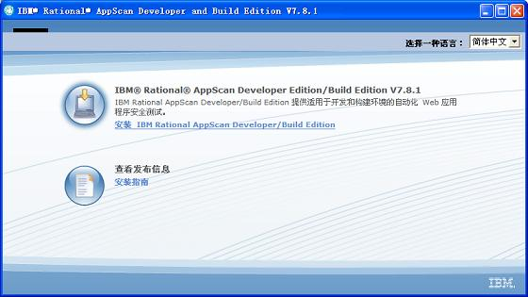
安装 Rational AppScan
“安装向导”会指导您快速简单地完成安装过程。

Slide 6
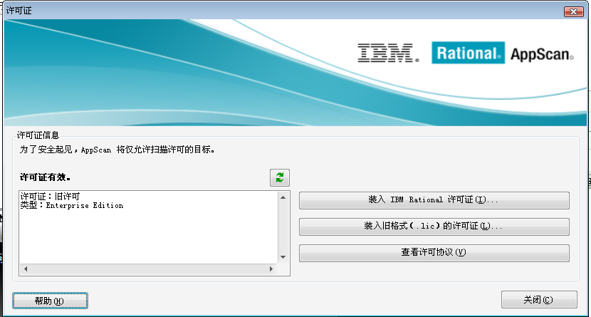
成功后可以看到显示：
许可证：旧许可
类型：Enterprise Edition

Slide 7
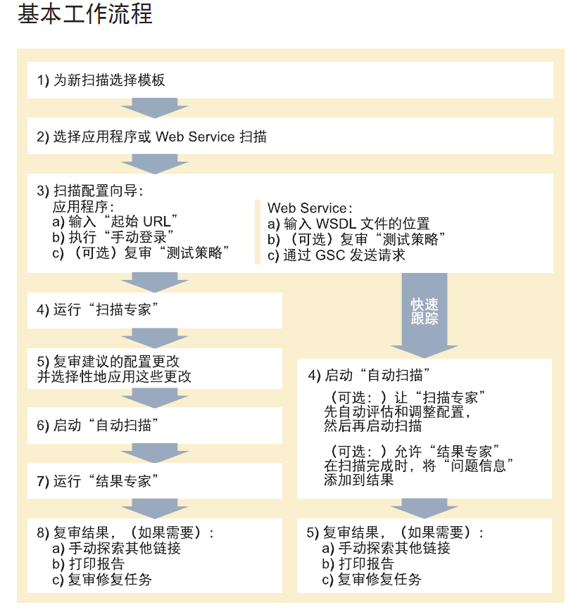
安全测试基本工作流程

Slide 8
扫描的原则
扫描的原则
“Appscan全面扫描”包含两个阶段：探索和测试。
探索阶段
在第一个阶段里，appscan会通过模仿成web用户单击链接并填写表单字段来探索站点（web应用程序或web server）这就是探索阶段。
探索阶段可以遍历每个URL路径，并分析后创建测试点。
测试阶段
“测试”期间，appscan会发送它在“探索”阶段创建的成千上万个定制的测试请求，通过你定制好的测试策略分析每个测试的响应，最后根据规则识别应用程序中的安全问题，并排列这些安全问题的风险级别。

Slide 9
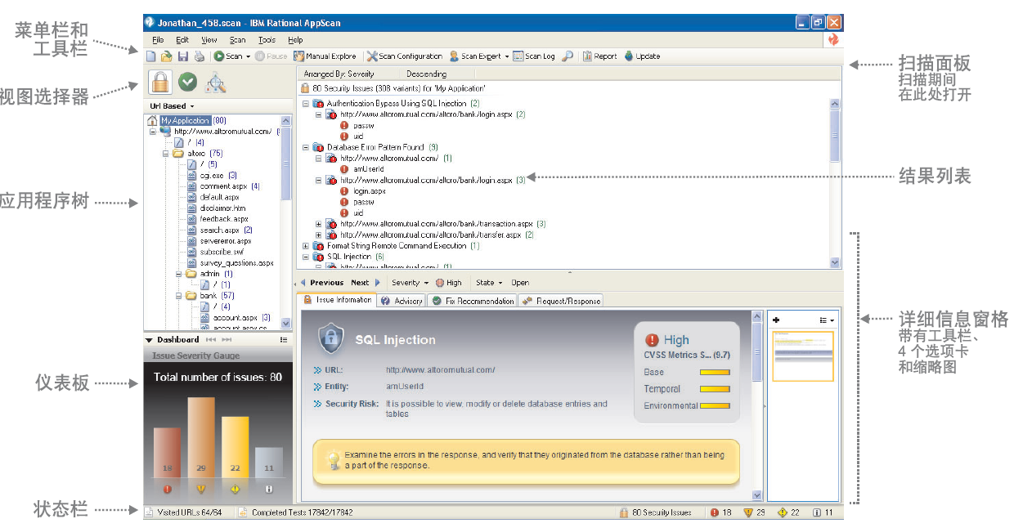
尝试一次简单的安全测试
启动 AppScan 应用程序，显示主窗体

Slide 10
菜单栏：涵盖了 AppScan 中的所有可用功能
工具条：常用功能的快捷菜单，如开始扫描、扫描配置、扫描专家等
左上部网站导航视图（应用程序树）：在扫描过程中 AppScan 会按照一定的层次组织显示站点结构图（默认是按照 URL 层次进行组织，用户可以在扫描配置中更改这一设置）
右上部安全问题显示视图（结果列表）：AppScan 将在此视图中列出检测到的所有安全缺陷
左下部安全问题汇总视图（仪表板）：AppScan 将在此视图中列出检测到的安全缺陷统计信息
右下部安全问题详细信息视图：此视图的内容与安全问题显示视图相关，用来显示某特定安全问题的详细信息，包括问题介绍、修复建议、测试数据等

Slide 11
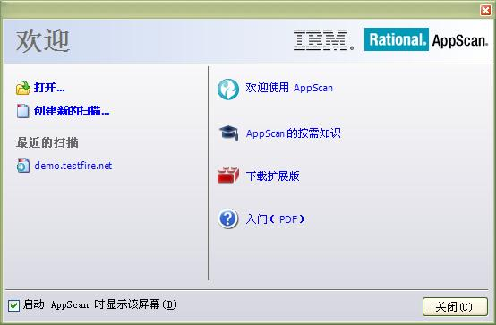
如果你是第一次启动，屏幕中央将会出现一个“欢迎”对话框。在此对话中，您可以点击“入门”链接，查看 AppScan 的“新手入门帮助文档”。

Slide 12
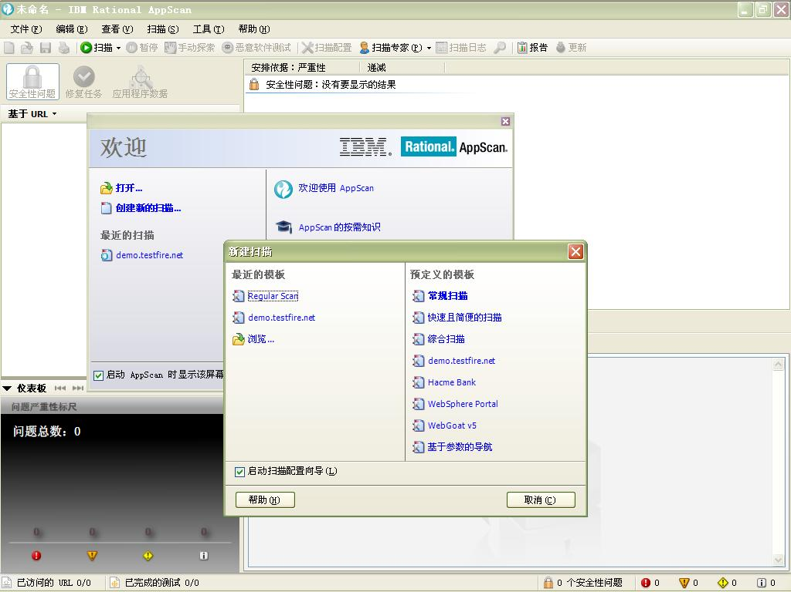
扫描配置向导
也可以点击“创建新的扫描”来创建您的第一次Web安全扫描任务。

Slide 13
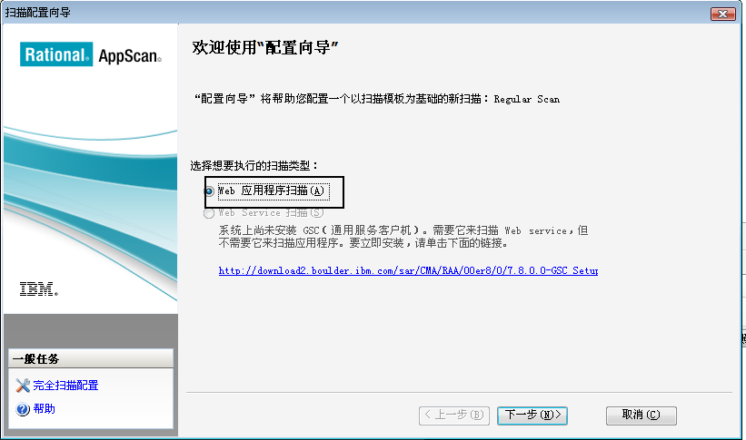
扫描配置向导
以下例子将选择“常规扫描”举例，点击右侧预定义模板中的“常规扫描”链接，将出现“扫描配置向导”。 这里提供web应用程序和web server的扫描（如果需要web server的扫描必须先下载）

Slide 14
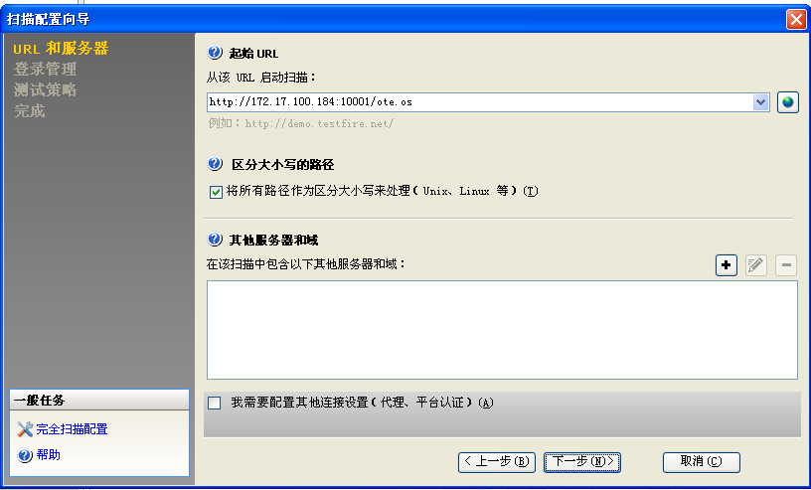
扫描配置向导
URL和服务器
备注：
1、从该URL启动扫描：输入应用程序的URL,扫描
会从该URL开始
2、要检查输入的“起始URL”是否正确，可以在
AppScan浏览器中查看所输入的URL
3、区分大小写路径：选中该复选框时（缺省），
仅因大小写而有区别的链接将被视为不同的页
面。
4、其他服务器和域：如果应用程序包含的服务器
或域不同于“起始URL”包含的服务器或域，
但AppScan许可证包含这些服务器或域，那么
您必须将它们添加到此处，以便将它们包含在
扫描中。
5、我需要配置其他连接设置：缺省情况下
AppScan会使用IE代理设置，仅当想要
AppScan使用其他代理时选中该复选框。
输入URL地址：http://122.119.79.249:9180/ServiceGP/login/forwardLogin.action

Slide 15
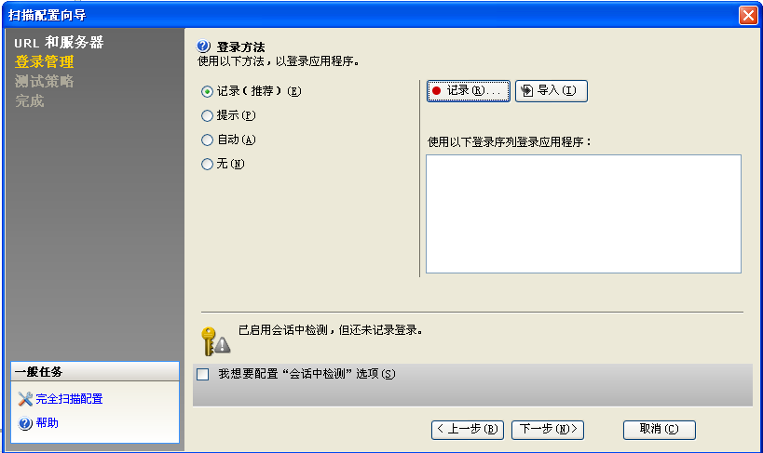
扫描配置向导
登录管理
备注：
1、记录（推荐）：如果选择该选项，AppScan将使用
您记录的登录过程，像实际用户一样填充字段并
单击链接。这是建议的登录方法。
2、提示：如果每次登录都需要人机交互（如验证
码），则选择“提示”。在这种情况下，必须仍
然记录登录过程，虽然AppScan不会使用记录的过
程来尝试登录，但是他需要将该过程作为参考来
了解何时已被注销。
3、自动：如果AppScan可仅使用名称和密码来登录，
而不需要特定的过程，选择该选项，输入“用户
名”“密码”。
4、无：仅当应用程序不需要登录时，或因为其他原
因，不想AppScan登录时，才选择该选项。
选择默认的“记录（推荐）”方式，点击【记录】按钮，AppScan浏览器会打开扫描的启示URL，成功登陆后，关闭该浏览器。

Slide 16
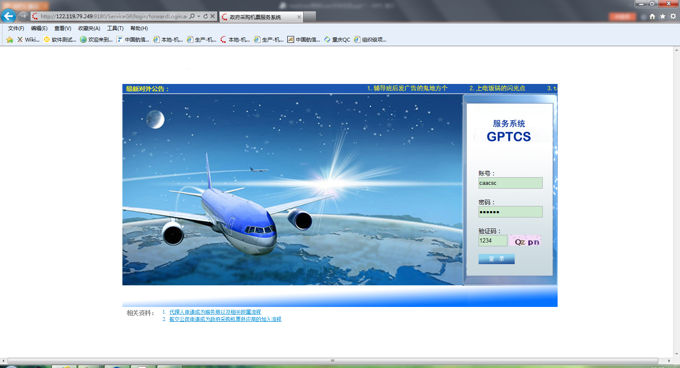
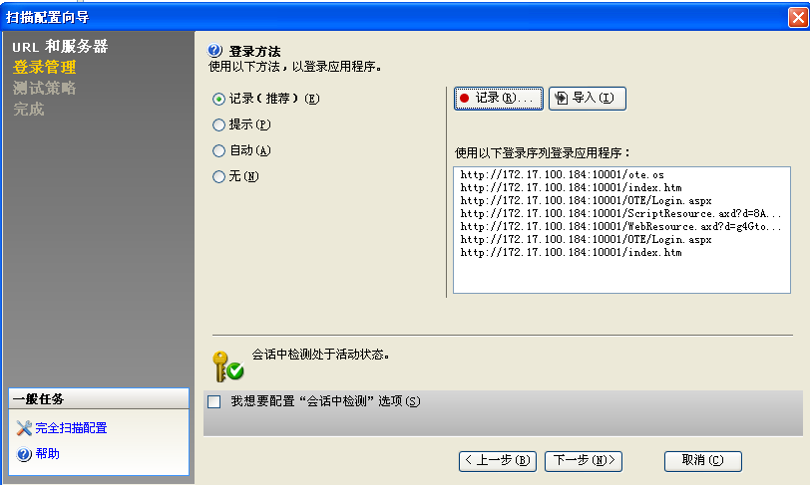
扫描配置向导

Slide 17
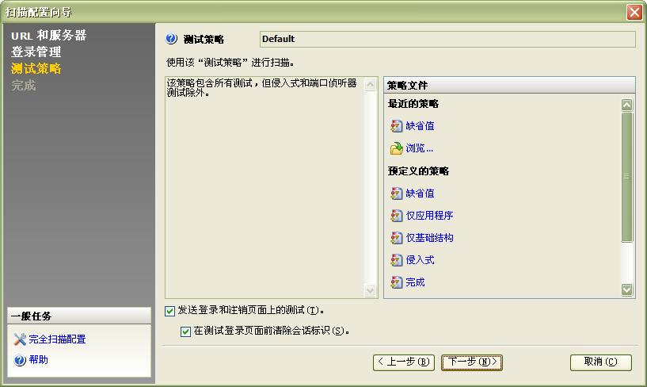
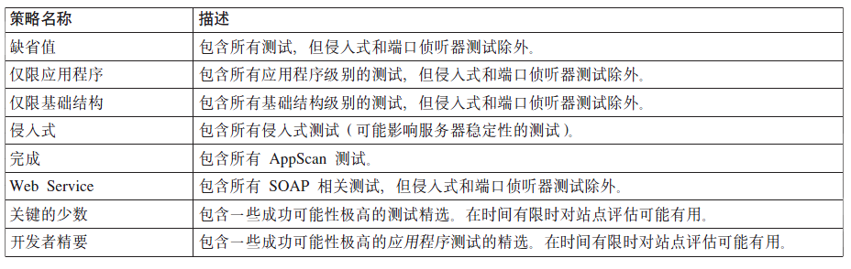
扫描配置向导
测试策略
备注：
检查“测试策略”是否适合需要。（如果不能肯定，保持“缺省测试策略”）。

Slide 18
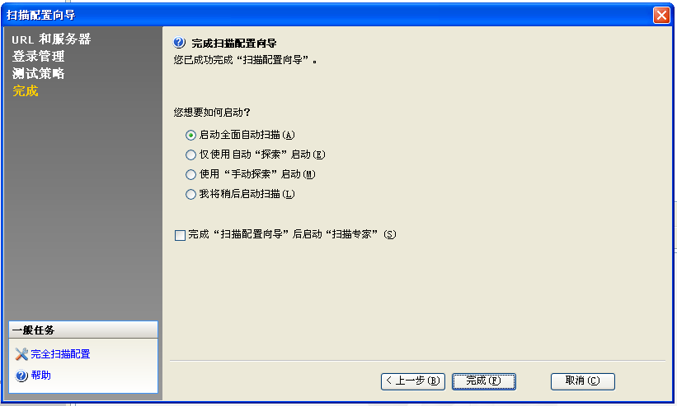
扫描配置向导
完成
备注：
选择以下某个选项：
1、启动全面自动扫描：启动应用程序的全面扫
描（“探索”后将立即进行“测试”）。
2、仅使用自动“探索”启动：探索应用程序，
但不继续“测试”阶段（可以稍后运行“测
试阶段”）。
3、使用“手动探索”启动：会打开浏览器，可
以单击链接并填充字段，以手动探索站点。
AppScan将记录结果，以便在“测试”阶段
使用。
4、我将稍后启动扫描：关闭向导，不启动扫描。
下次启动扫描时，会使用该模板。
完成“扫描配置向导”后启动“扫描专家”：
（只有已选择前三个扫描选项之一时，该复选
框才是活动的）如果希望“扫描专家”主动扫描启动前评估配置，选择该复选框。

Slide 19
安全测试实例
扫描配置向导
扫描配置
完全扫描

Slide 20
扫描配置
在很多缺省选项都不需要更改时，“扫描配置向导”是配
置和启动扫描的最简单方法。但是，如果需要更改高级选
项，那么要使用“扫描配置”。
扫描配置对话框会提供配置扫描的很多选项，通过“扫描
配置向导”也可获得主要的选项。
在工具栏上，单击扫描配置图标 或者单击“扫描配
置向导”左下角的“完全扫描配置”链接，即可打开扫描
配置界面。

Slide 21
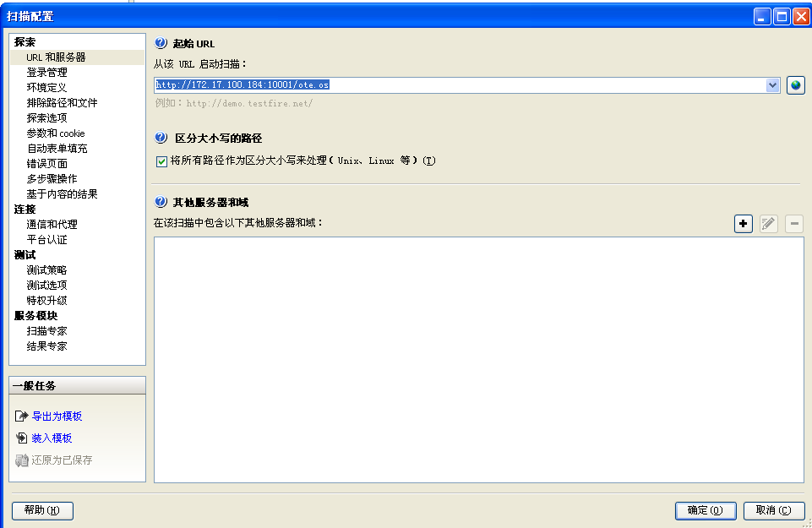
扫描配置
备注：
URL和服务器，登录管理测试策略与
扫描配置向导中内容相近，这里不需
要再重新配置了。

Slide 22
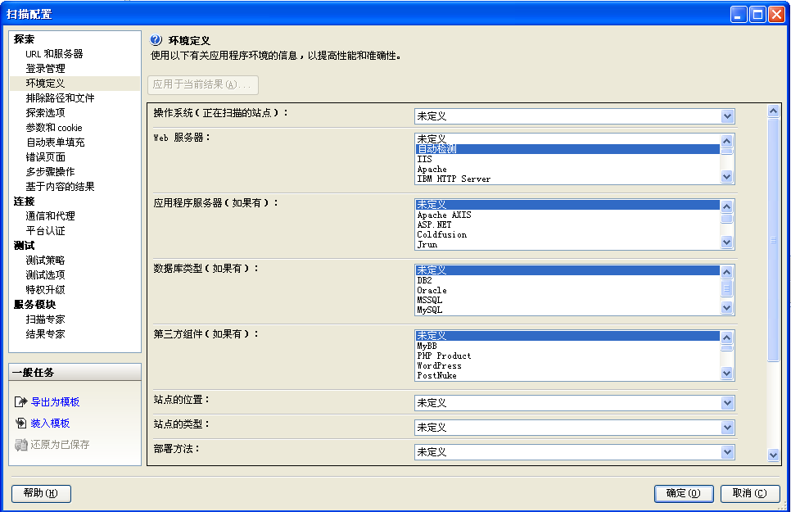
扫描配置
环境定义
备注：
1、环境定义并不重要，但是可
以使AppScan在扫描期间以
安全的方式避免发送无关测
试， 使得扫描更加迅速和
精确。
2、每个选项可以选择多项。

Slide 23
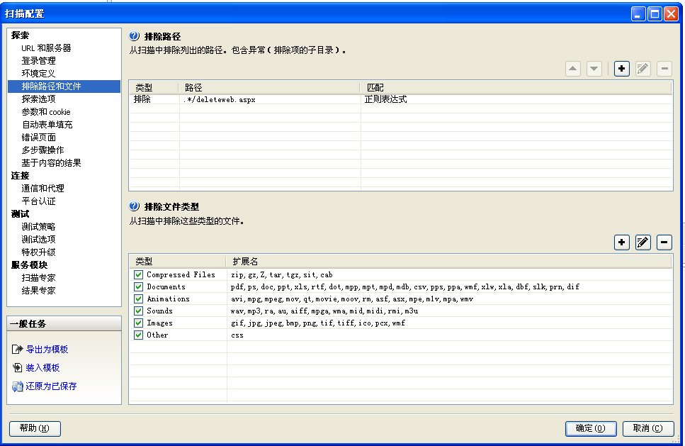
扫描配置
排除路径和文件
备注：
1、可以配置AppScan以忽略应用程
序中某些路径或文件的特定类
型。但是应该谨慎应用排除，
因为它们可能具有重要问题。
2、可以通过将URL(可能包括查询
的完整路径)或“正则表达式”
添加到排除或包括路径列表，
来过滤“探索”阶段的作用域。
3、可以配置AppScan以忽略扫描期
间的特定文件类型。例如，如
果排除了图形文件，那么扫描
将会运行得更快，但是应该谨
慎使用排除文件。

Slide 24
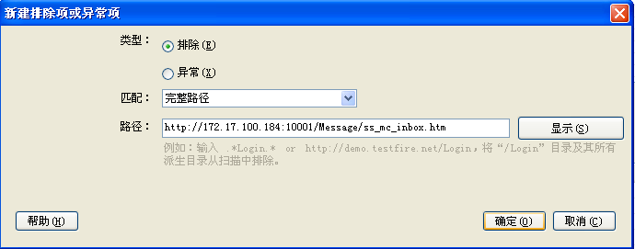
扫描配置
点击排除路径中的“+”按钮
例如该系统中“我的消息”模块已经侧过了，则将我的消息排除在外，扫描时就不会扫描此界面。

Slide 25
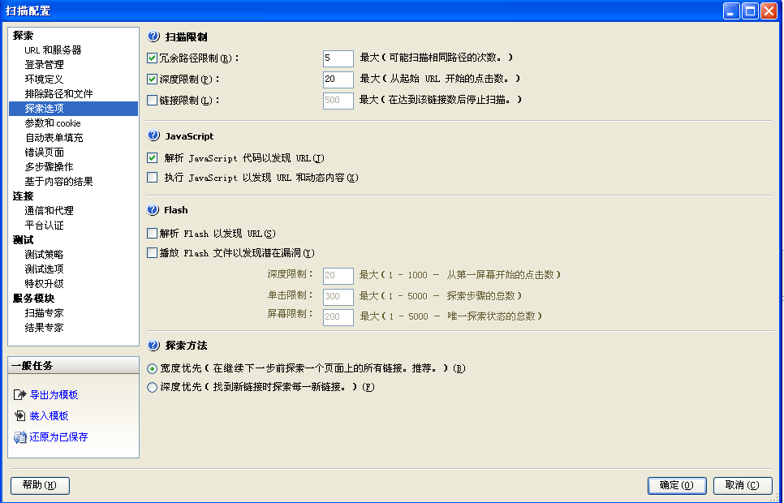
扫描配置
探索选项
备注：
1、“扫描限制”确定AppScan探索应
用程序的深度（或速度）
2、“JavaScript” 和“Flash”选项确
定AppScan应该忽略还是扫描这些
脚本
3、“探索方法”确定继续下一个页面
之前AppScan是探索页面上的所有
链接，还是探索它所找到的每个新
链接。

Slide 26
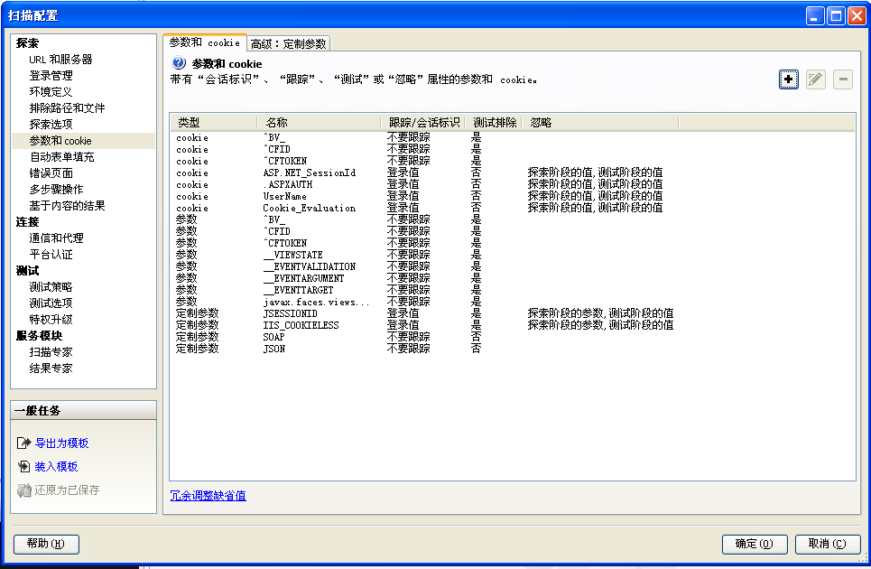
扫描配置
参数和cookie
备注：
1、用于管理由AppScan从应用程序所接
收到的参数和cookie的全局列表，
以及自己的定制参数。
2、“探索”阶段，AppScan自动检测可
能是会话标识的cookie和HTML参数，
并将其添加到此列表。可以手动添
加知道是会话标识的cookie和参数。
3、应用程序可能具有某些参数和
cookie,如果测试期间，不希望
AppScan控制他们的值，要确保
AppScan没有更改这些参数和cookie，
请从测试中排除。

Slide 27
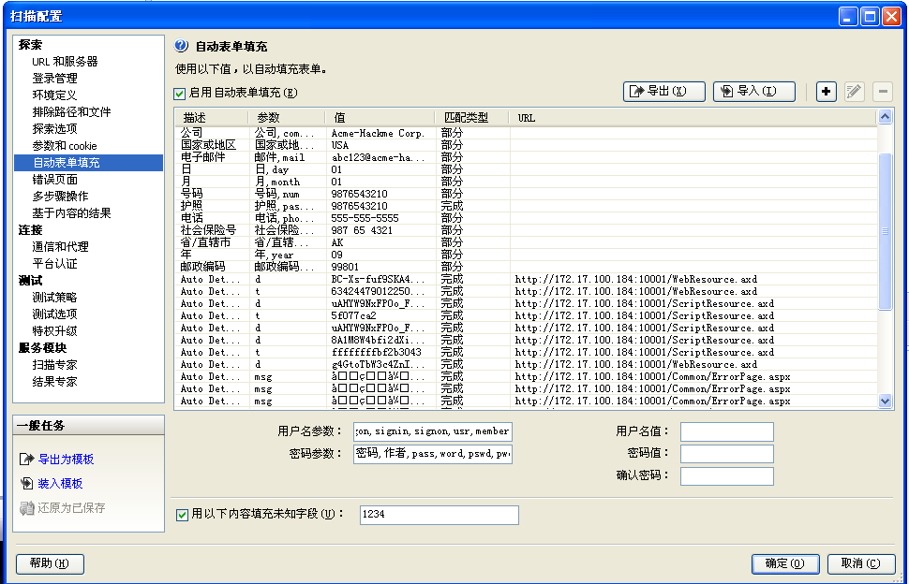
扫描配置
自动表单填充
备注：
1、自动表单填充是指AppScan填充应用程序中的表单所用的值。许多表单存在缺省值，并且这些值会自动更新以包含在“记录的登录”期间输入的任何值。

Slide 28
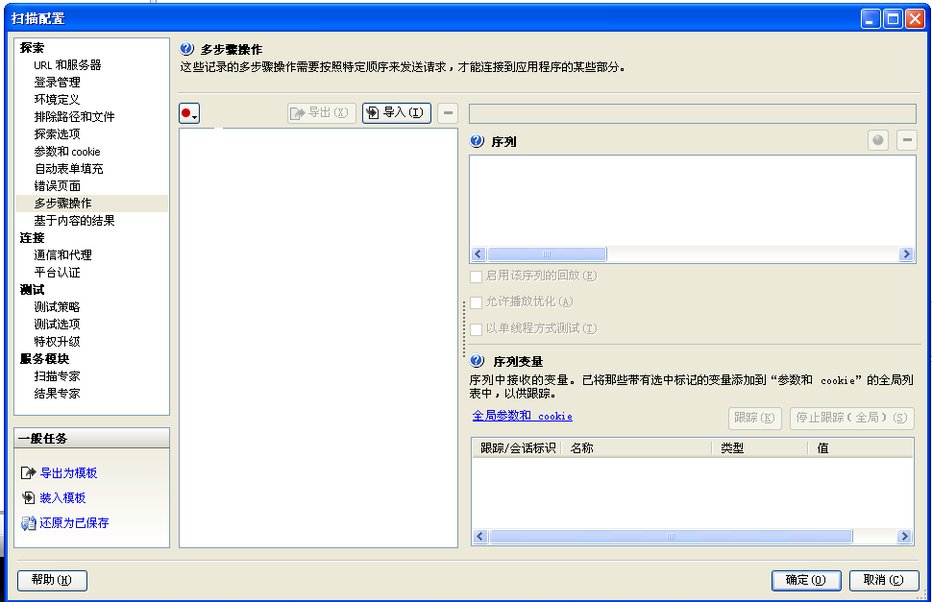
扫描配置
多步骤操作
备注：
1、应用程序某些部分只能通过按特定顺序发送请求才能达到的情况下使用。
2、通过“多步骤操作”，可以记录和管理一个或多个此类序列。

Slide 29

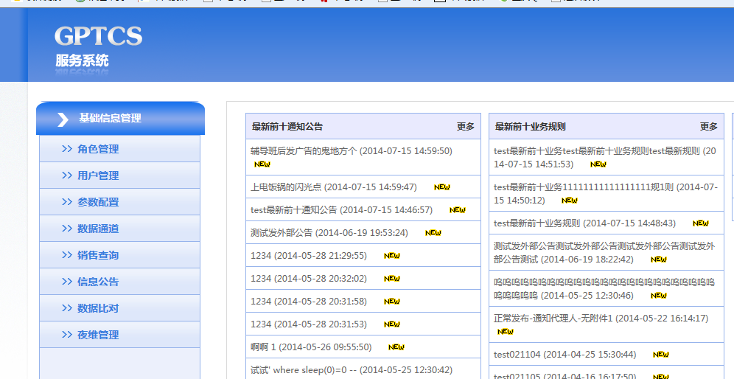
扫描配置
1、点击开始按钮 选择：记录（不登录）。
2、AppScan浏览器打开，参照（登录），进行登录。
3、 登录后，点击【机构信息管理】
点击“机构维护信息”，新增机构。

Slide 30
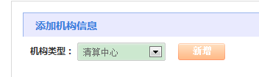
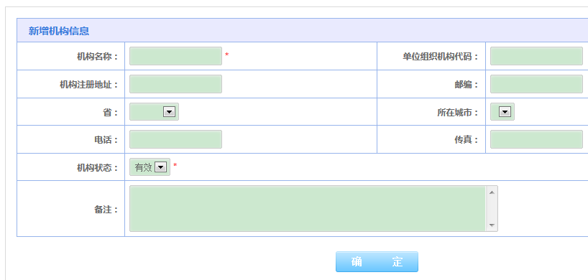
扫描配置
4、 点击【新增】按钮，开始新增。
5、填好信息后，点击确定按钮。

Slide 31
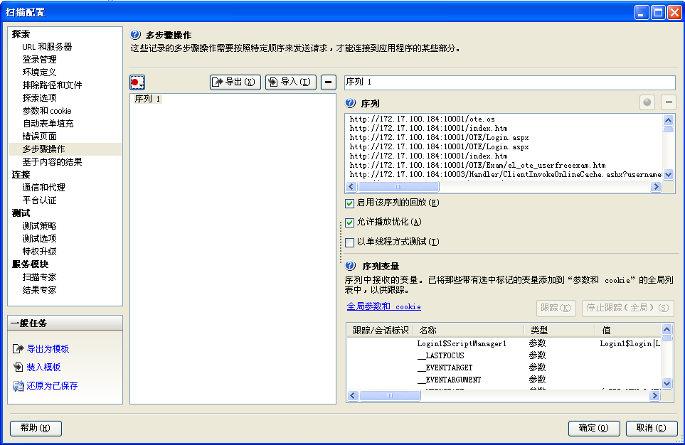
扫描配置
7、关闭AppScan浏览器，返回扫描配置界面。查看序列列表。

Slide 32
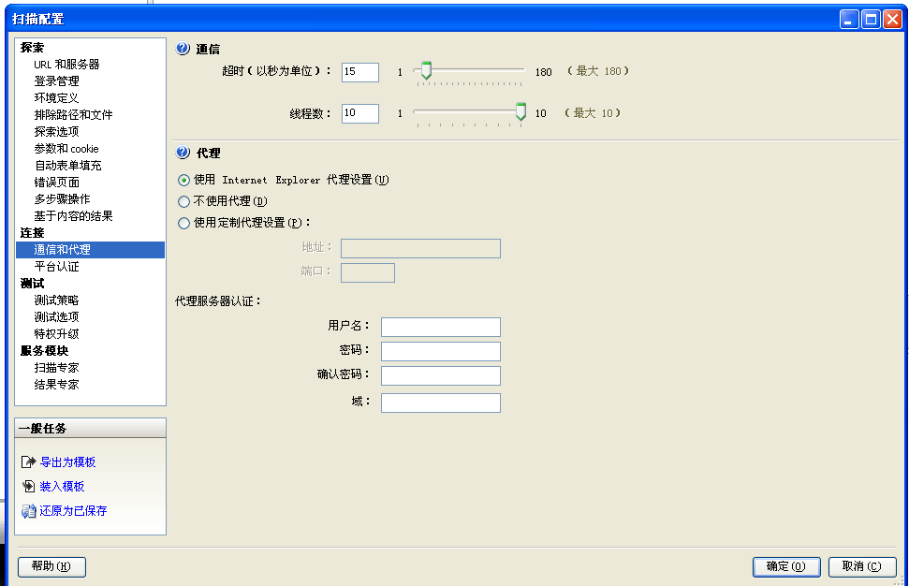
扫描配置
通信和代理
备注：
1、超时：设置AppScan等待来自
Web服务器的响应的时间限制。
2、线程数：如果发现AppScan发
出的高速请求使网络或服务器
超负载（超出其能力范围），
那么减少该数目。

Slide 33
安全测试实例
扫描配置向导
扫描配置
完全扫描

Slide 34
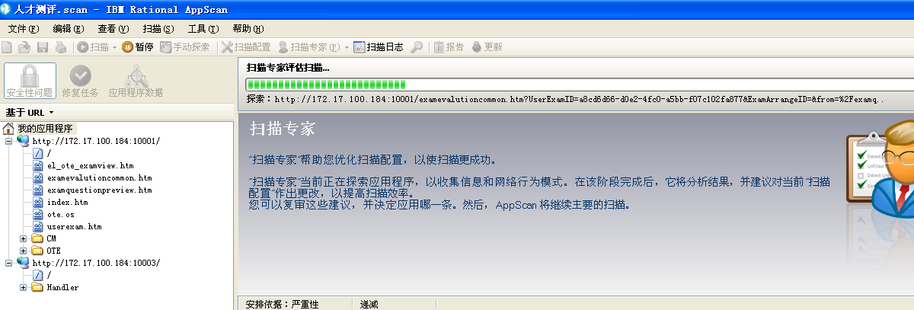
自动扫描
点击扫描配置界面的【确定】按钮
点击扫描配置向导界面“启动全面自动扫描”，点击【完成】按钮
保存扫描：XXX.scan
开始：扫描专家评估扫描

Slide 35
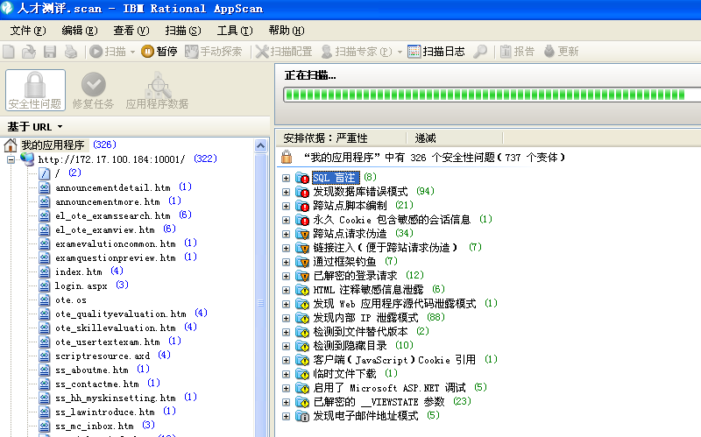
自动扫描
点击工具栏的 按钮，开始完全扫描。

Slide 36
谢 谢 ！

